Slide 1
Микроэлектроника
8-лекция
Жартылай өткізгішті диодтар
PhD, Карибаев Б.А.

Slide 2
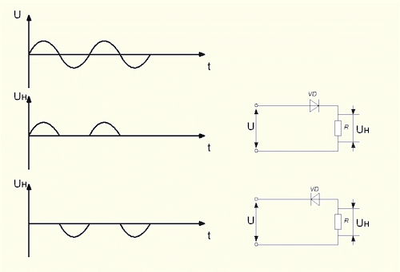
түзеткіш диод
Жартылай өткізгішті диодтардың көпшілігінің жұмысы p-n өткелінің қасиеттерін пайдалануға негізделген.
Түзеткіш диодтар айнымалы тоқты/кернеуді тұрақты тоққа/кернеуге түрлендіретін құрылғы.

Slide 3
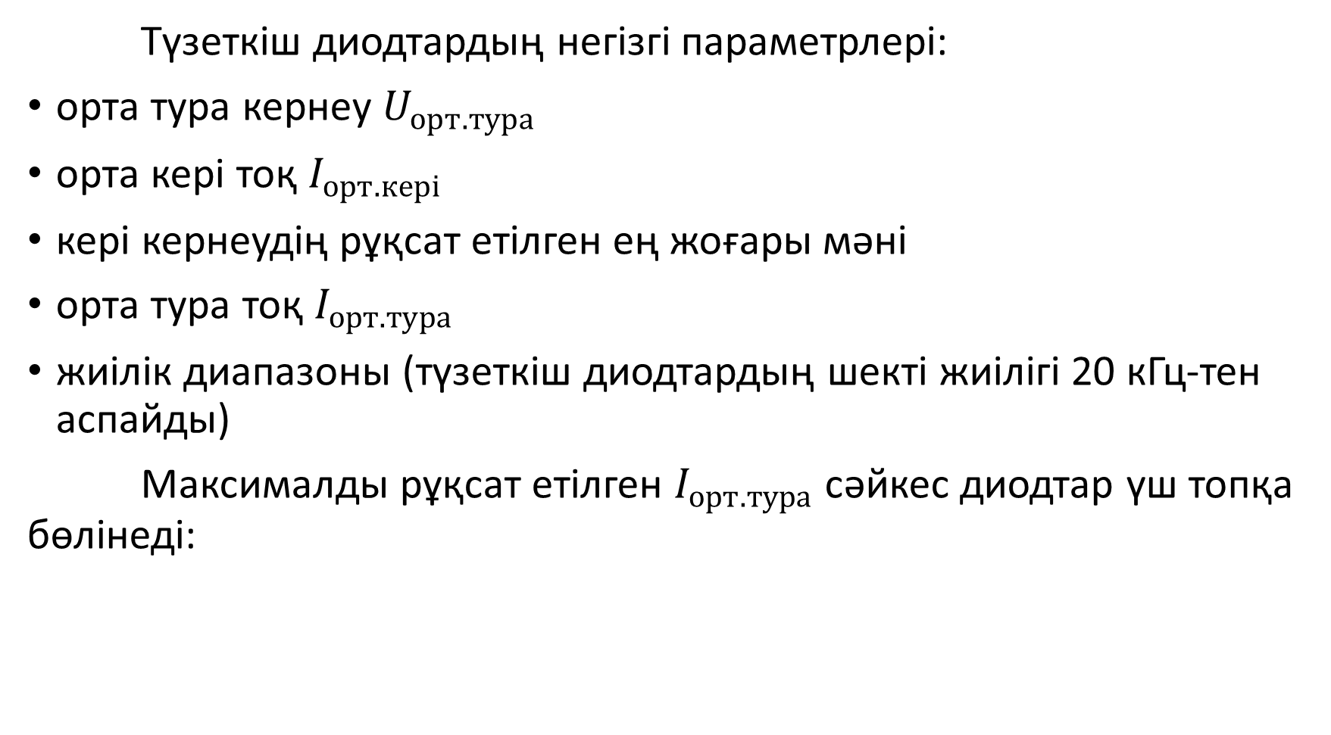
Түзеткіш диодтардың негізгі параметрлері:
орта тура кернеу $U_{орт.тура}$
орта кері тоқ $I_{орт.кері}$
кері кернеудің рұқсат етілген ең жоғары мәні
орта тура тоқ $I_{орт.тура}$
жиілік диапазоны (түзеткіш диодтардың шекті жиілігі 20 кГц-тен аспайды)
Максималды рұқсат етілген $I_{орт.тура}$ сәйкес диодтар үш топқа бөлінеді:
Төмен 0,3 А дейін),
орташа (0,3 А-ден 10 А-ге дейін)
жоғары (10 А жоғары қуатты) диодтар болып жіктеледі.

Slide 4
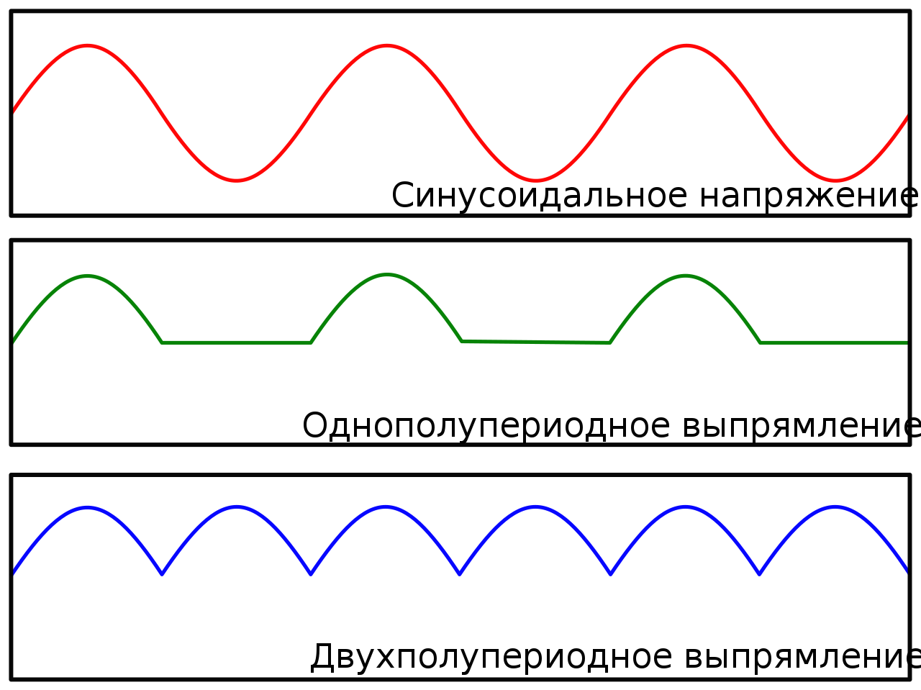

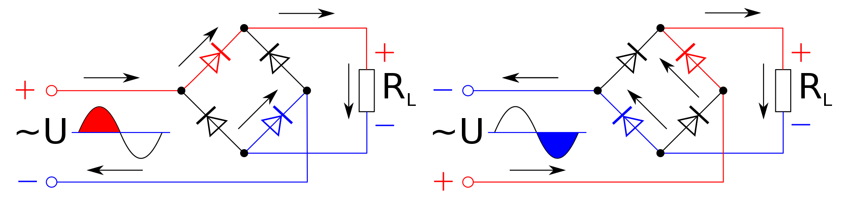
Түзеткіш көпірлердің жұмыс істеу принципі
диодтық көпір айнымалы токты импульсті тұрақты токқа түрлендіреді

Slide 5
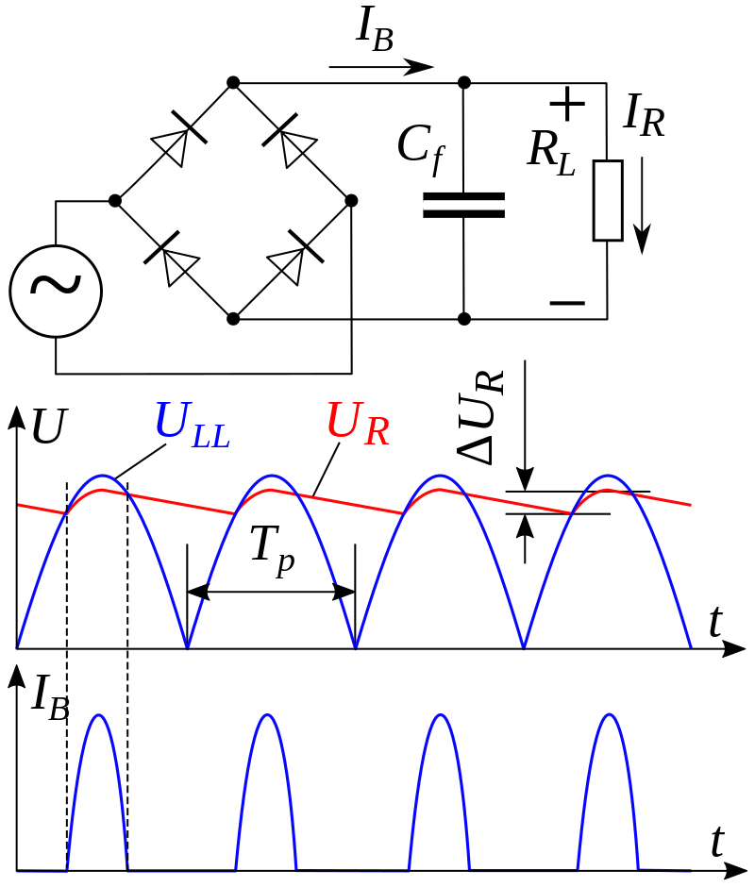
Түзеткіш және тегістеуші фильтрлер
Айнымалы ток түзеткіштердің шығыс кернеуі негізінен пульстенуші болып табылады.
Фильтрлер толқындарды тегістеу үшін қолданылады. Ең қарапайым сүзгі - жүктемеге параллель қосылған конденсатор. Сүзгі конденсаторы толқындық импульстердің шыңдарында ток импульстары арқылы энергияны сақтайды (зарядталады) және толқындардың салдарынан көпірдің шығыс кернеуі төмендеген кезде оны жүктемеге жібереді.

Slide 6


Конденсатордың разряд жылдамдығы
размах пульсаций напряжения

Slide 7
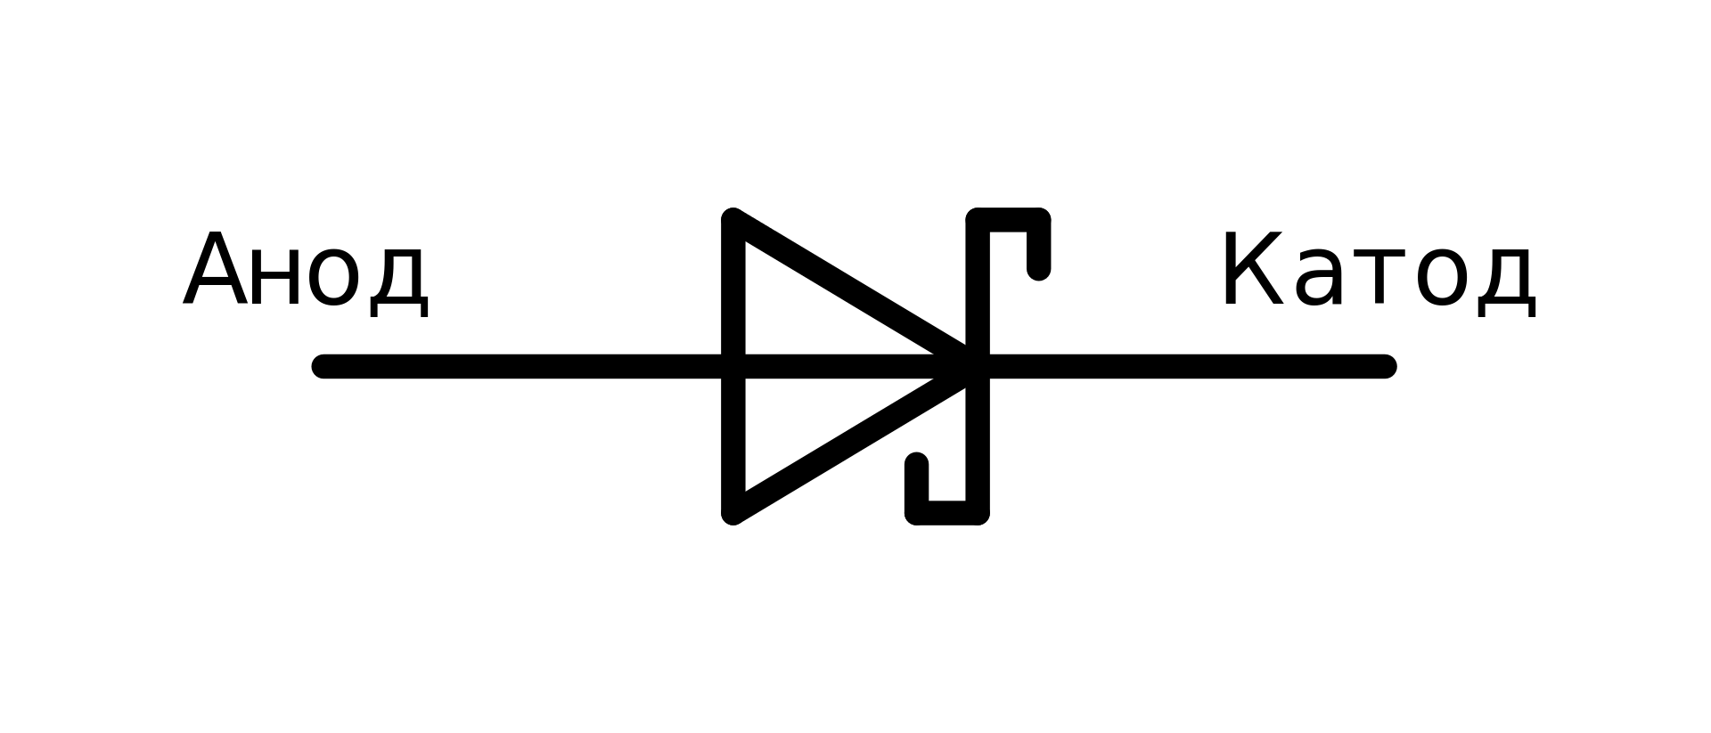
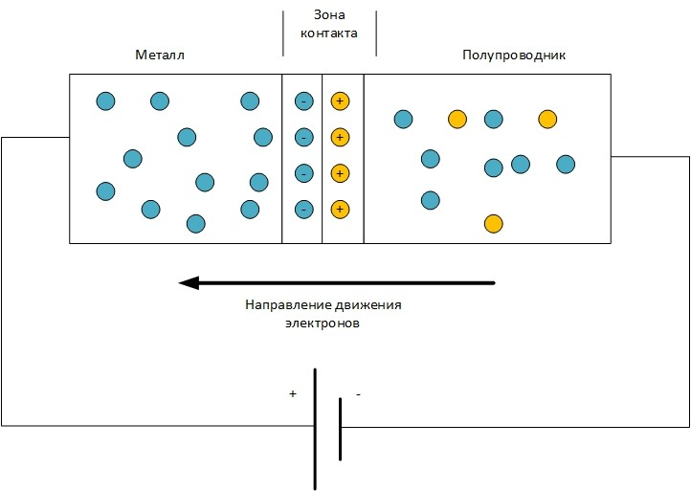
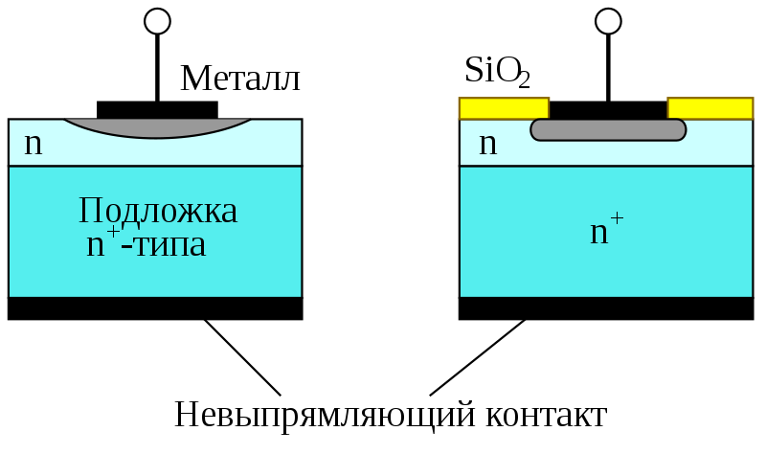
Шоттки диоды
Шоттки диоды - тұрақты ток өткен кезде аз кернеу төмендеуі бар жартылай өткізгіш диод. Кәдімгі диодтардан айырмашылығы, Шоттки диодтары Шоттки тосқауылы ретінде металл-жартылай өткізгішті біріктіруді пайдаланады.

Slide 8
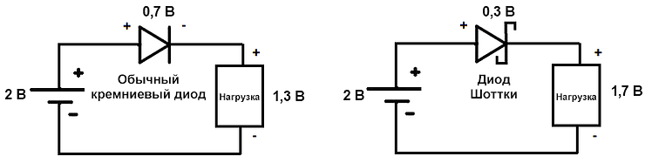
Артықшылықтары
Шоттки диодындағы «кернеудің төмендеуі» ол тікелей қосылған кезде 0,2-0,4 В-ты құрайды, ал қарапайым, мысалы, p-n өтуі бар кремний диодтары үшін бұл мән шамамен 0,6-0,7 В құрайды.
Шоттки диодтарының сыйымдылығы p-n-өткізгіш диодтарға қарағанда төмен, өйткені олар тұрақты ток (диффузиялық сыйымдылық) өту кезінде құрылымда негізгі емес заряд тасымалдаушыларды жинамайды, сондықтан олардың жұмыс жиілігі жоғары
Кері кедергінің тез қалпына келуіне байланысты Шоттки диодты түзеткіштер қарапайым диодты түзеткіштерден қысқа импульстардың болмауына байланысты шу деңгейінің төмендеуімен ерекшеленеді.
*Қандай да бір ток өткен кезде диодта шамамен 0,65 В және одан жоғары кернеудің төмендеуі пайда болады.

Slide 9
Кемшіліктері
Тіпті ең жоғары рұқсат етілген кері кернеу қысқа уақытқа асып кетсе де, Шоттки диоды қайтымсыз бұзылады. Жоғары кері кернеуді алып тастағаннан кейін, әдеттегі диод, Шоттки диодынан айырмашылығы, оның қасиеттерін толығымен қалпына келтіреді
Шоттки диодтары кристалдық температураның жоғарылауымен жоғарылайтын (кәдімгі кремний p-n-диодтарына қатысты) кері токтармен сипатталады. Ол жылулық бұзылуға (пробой) әкелуі мүмкін.

Slide 10
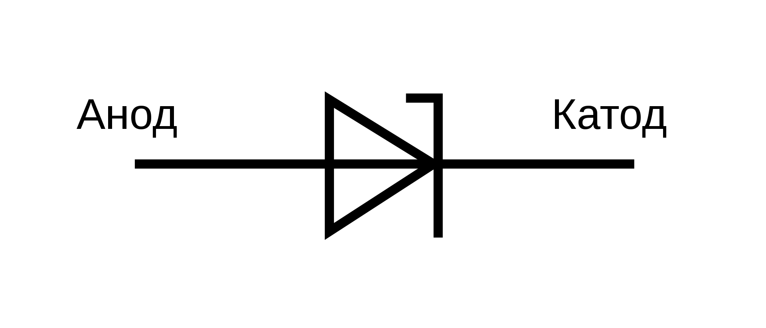
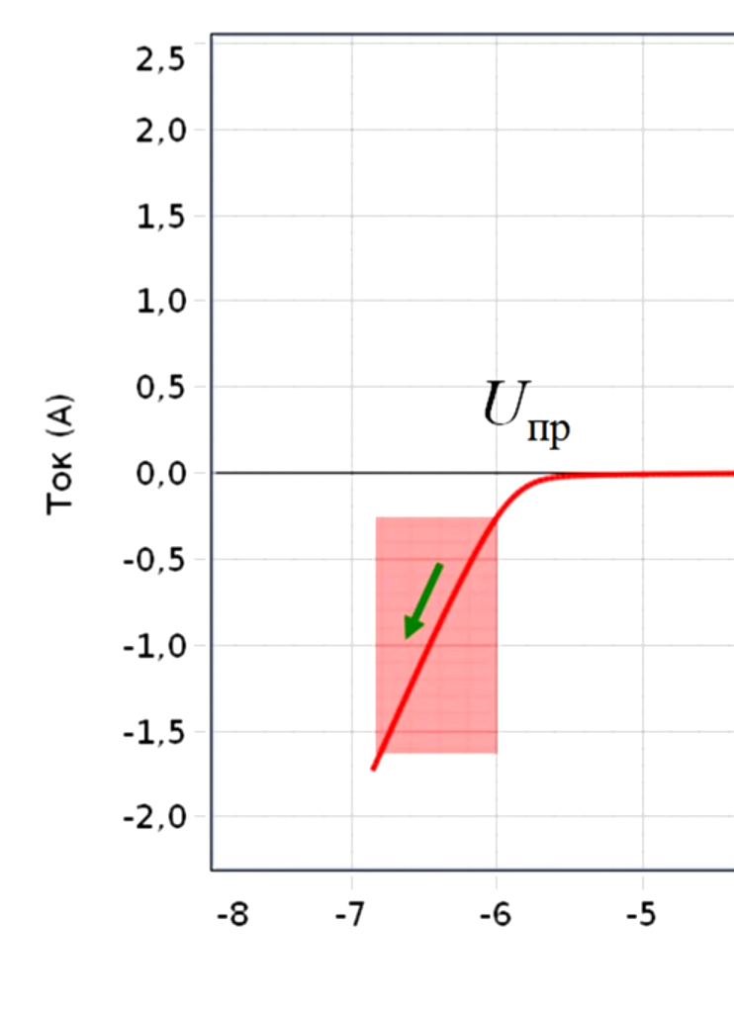
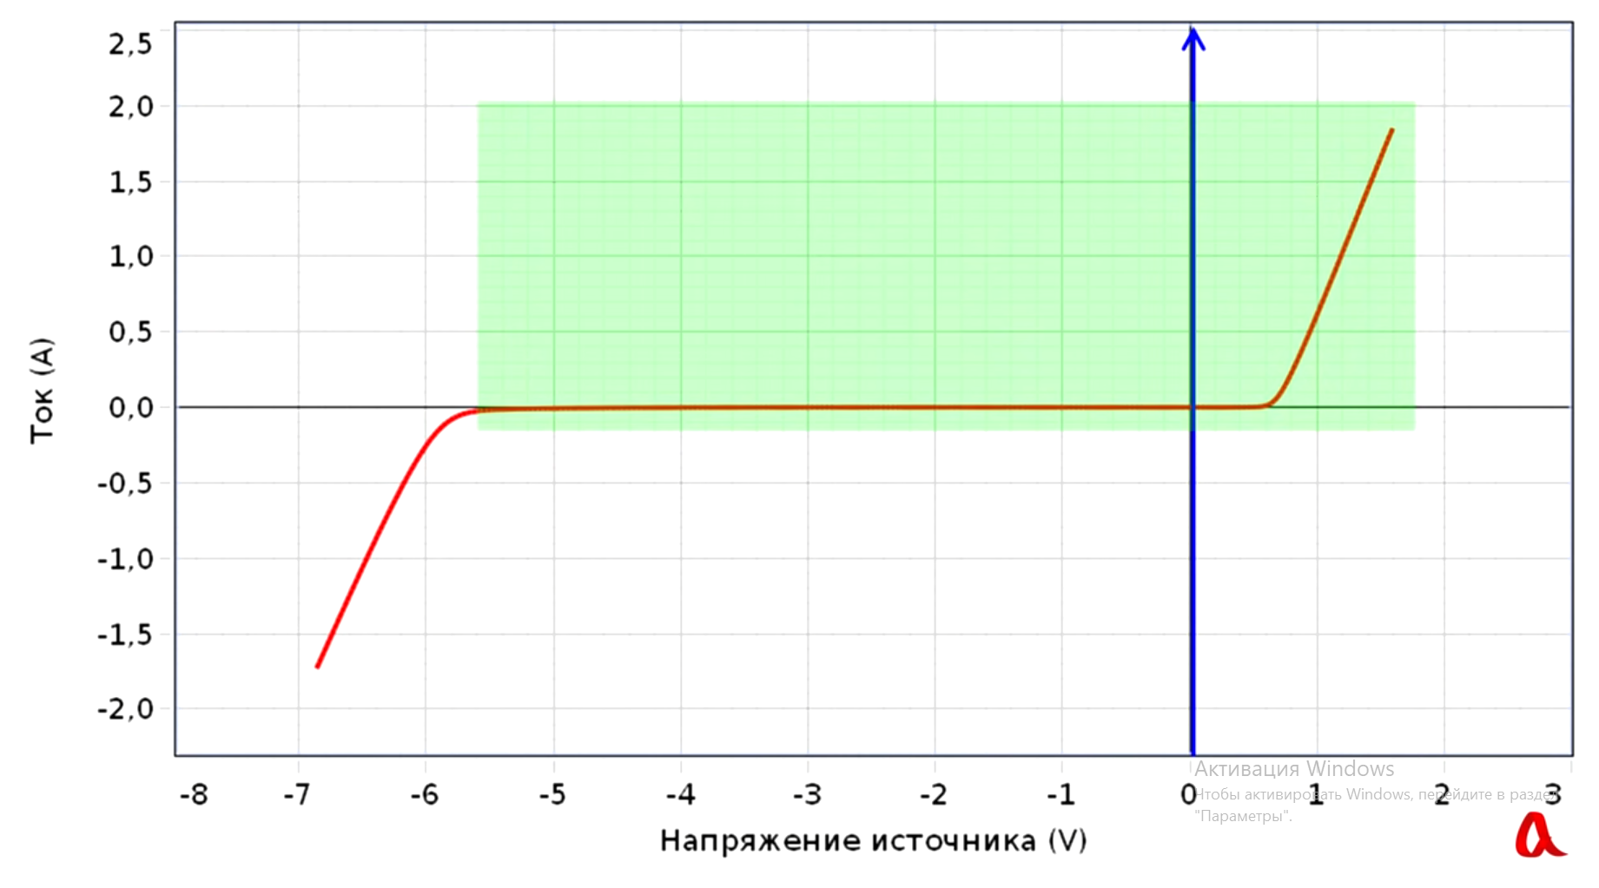
Стабилитрон
Жартылай өткізгішті стабилитрон немесе Зенер диоды – бұзылу режимінде кері ығысумен жұмыс істейтін жартылай өткізгішті диод.

Slide 11
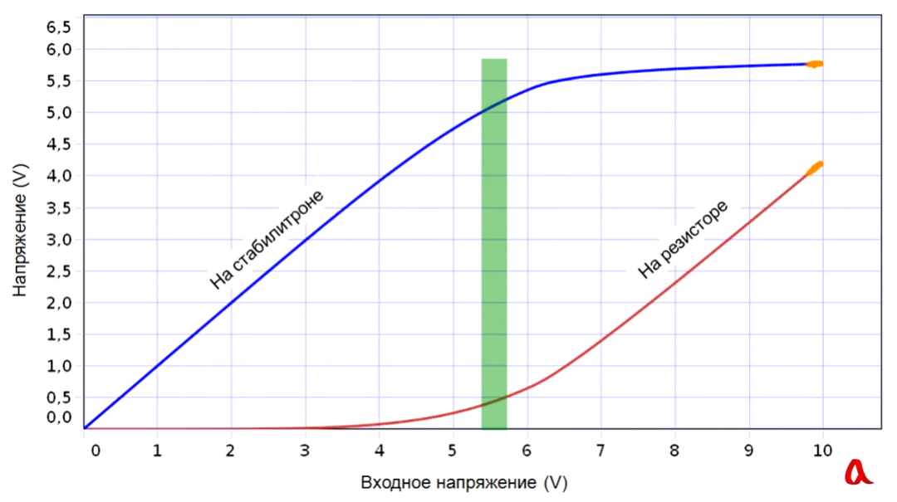
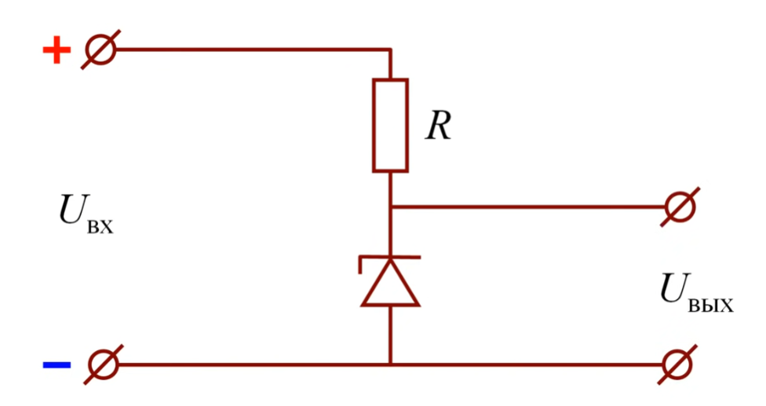

Slide 12
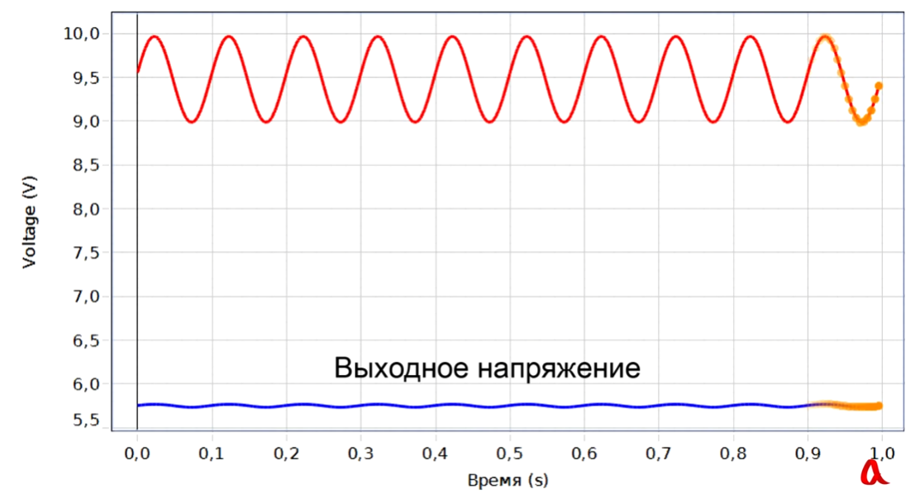
Стабилитронды қолданудың негізгі саласы қуат көздерінің тұрақты кернеуін тұрақтандыру болып табылады.

Slide 13
СВЧ диод
СВЧ диод аса жоғары жиілікті диапазонда жұмыс істеуге арналған жартылай өткізгіш диод болып табылады. Түрлері:
смесительные;
детекторные;
параметрические;
переключательные и ограничительные;
умножительные и настроечные ;
генераторные.
лавинно-пролётные диоды (диоды Рида, диоды Мисавы, диоды Тагера и т. д.);
p-i-n диоды;
диоды Ганна;
точечно-контактные диоды;
диоды с переходом («барьером») Шоттки или Мотта.

Slide 14
ВЧ және СВЧ диодтар ретінде Шоттки тосқауылы бар диодтар мен гетеропереходты диодтар қолданылады. Гетеропереход (гетеройысу) – бұл тыйым салу зонасының ендері әртүрлі екі жартылай өткізгіштер арасындағы түйіспе (шекаралық қабат). Осындай структуралы диодтар жоғары жиілікті диапазондарда жұмыс жасауға мүмкіндік береді.

Slide 15
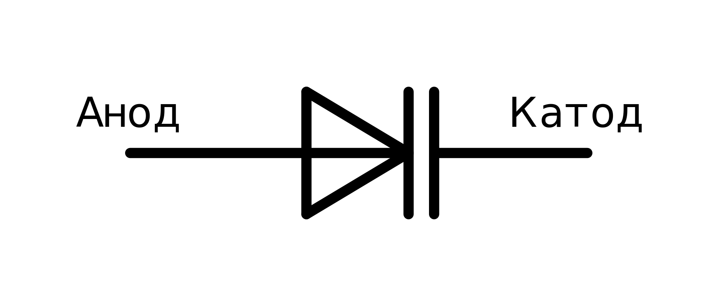
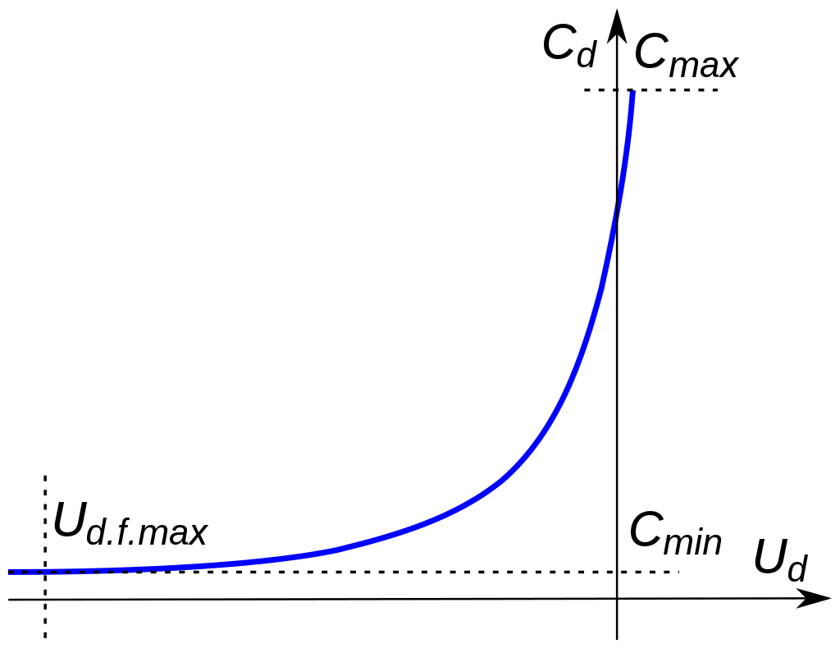


Варикап
Варикап – электрондық құрылғы, жартылай өткізгіш диод, оның жұмысы p-n өткелінің кедергі сыйымдылығының кері кернеуге тәуелділігіне негізделген.
Динамикалық сыйымдылық

Slide 16
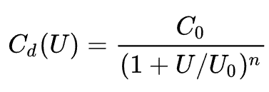
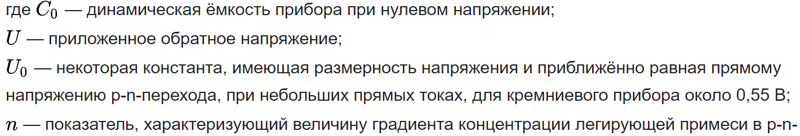
Динамикалық сыйымдылықтың кернеуге тәуелділігі вольт-фарадная характеристика деп аталады және варикоп үшін келесі функциямен сипатталады.

Slide 17
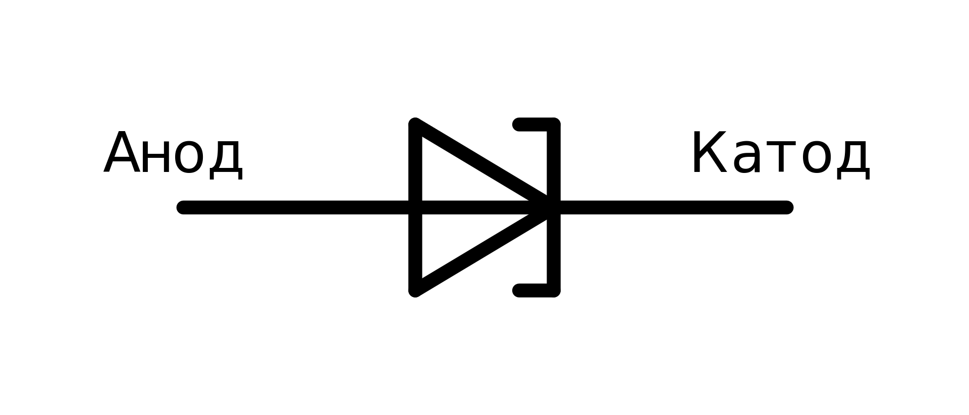
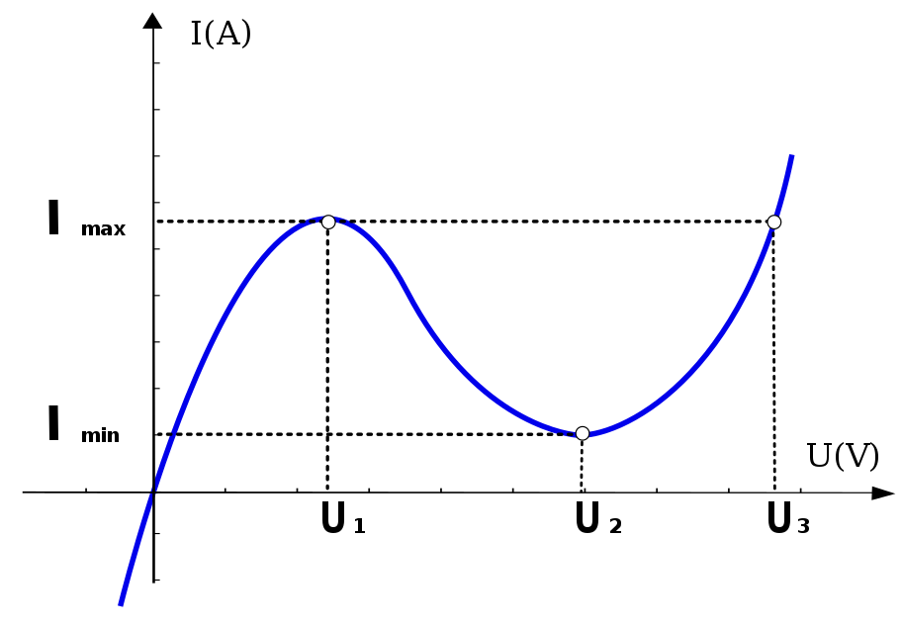
Туннельді диод
Туннельді диод немесе Эсаки диоды (Лео Эсаки,1957) — тура бағытты кернеу бергенде вольт-амперлік сипаттамасында туннельдік эффектке негізделген кері дифференциалдық кедергілі аймағы бар жартылай өткізгішті диод.
Туннельдік диоды p-n өткелі болып табылады, оның екі аймағы да өте қатты легирленген. Жартылай өткізгіш материалдар ретінде кремний мен германий қолданылады.

Slide 18
Туннельді диод
ВАС-тағы негізгі параметрлер:
Imax
Imax кезіндегі U1
Imin
Imin кезіндегі U2
Imax кезіндегі U3
U3- U1= қарғу кернеуі

Slide 19
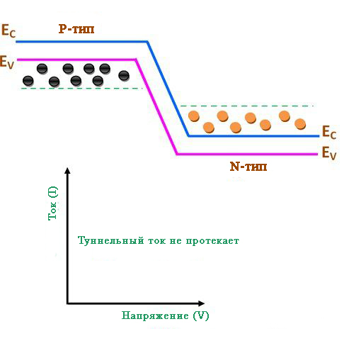
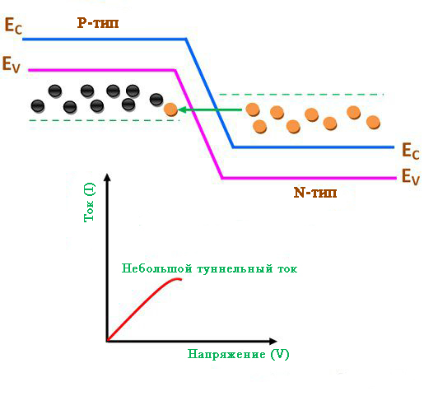

Slide 20
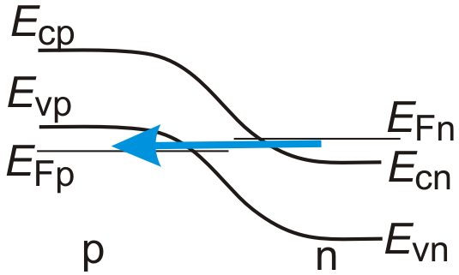


Тура кернеуді жоғарылататын кәдімгі диодтар берілетін токты монотонды түрде арттырады. Туннельдік диодта электрондардың кванттық механикалық туннельденуі ВАС-тың ерекшелігін қамтамасыз етеді: р-аймақтағы тура («+») кернеудің жоғарылауымен берілетін токтың күрт көтерілуі, содан кейін төмендеуі байқалады.
p- және n-аймақтарының жоғары дәрежелі легирлеуіне байланысты Ферми деңгейлері рұқсат етілген жолақтардың ішінде болады:

Slide 21

n-аймақтың өткізгіштік аймағы p-аймағының валенттік аймағымен энергетикалық қабаттасады.
Мұндай кернеулерде туннельдік эффект электрондарға ауысу аймағындағы энергетикалық барьерді жеңуге мүмкіндік береді.

Slide 22
